Slide 1











ASESOR
Tu
financiero

Slide 2

Tu
ASESOR
financiero

Slide 3

Tu
ASESOR
financiero

Slide 4


Tu
ASESOR
financiero

Slide 5


Slide 6


Slide 7


Slide 8


Slide 9



Slide 10









COMPRAMOS
tu deuda
OFRECEMOS MEJORES TASA

Slide 11


Slide 12
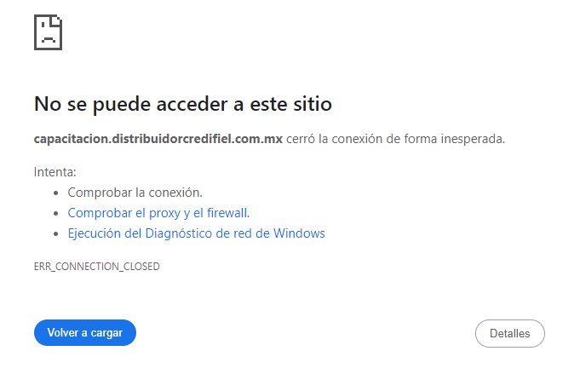
https://capacitacion.distribuidorcredif...

